Slide 1


Einrichtung einer abgeschotteten, VM-basierten Phishing-Simulation zur IT- Sicherheitsschulung
Projektpräsentation
Yemane Welday Gezahegn
– Fachinformatiker für Systemintegration

Slide 2
Gliederung
Einleitung- Ausgangssituation und Problem
Projektziel und Abgrenzung
Projektkonzept und Planung
Technische Gesamtarchtiktur
Zentralkomponenten
Sicherheit und Datenschutzkonzept
Testphase (End-to-End)
Testergebnisse und Bewertung
Fazit und Ausblick
Abschluss

Slide 3
Einleitung – Ausgangssituation und Problem
1.1 Ausgangssituation:
  Zunehme von Phishing - Angriffen
  Mitarbeiter als häufig Angriffsziel
  Fehlende praxisnahe Schulungen
  Reale Tests im Produktivsystem riskant
1.2 Problem:
  Reine Theorie reicht nicht aus
  Reale Phishing-Tests im Produktivsystem → hohes Risiko
  Datenschutz & Compliance kritisch
  Sprecherhinweis:
  „Es bestand der Bedarf nach einer sicheren Trainingsumgebung, ohne reale Systeme oder echte Daten zu gefährden.“

Slide 4
2. Projektziel & Abgrenzung
2.1 Projektziel
  Aufbau einer realistischen Phishing-Simulation
  Vollständig isolierte Laborumgebung
  Kombination aus Simulation, Schulung und Auswertung
2.2 Abgrenzung
  Kein Einsatz im Produktivsystem
  Keine echten Benutzer- oder Kundendaten
  Keine Internetanbindung

Slide 5
3. Projektkonzept & Planung
3.1 Vorgehensweise:
  Analyse der Anforderungen
  Planung der VM-Architektur
  Technische Umsetzung
  Testphase (End-to-End)
  Auswertung & Dokumentation
3.2 Ressourcen:
  Oracle VirtualBox
  Ubuntu Server
  Windows 10 Client

Slide 6
4. Arbeitszeit in Stunden

Slide 7

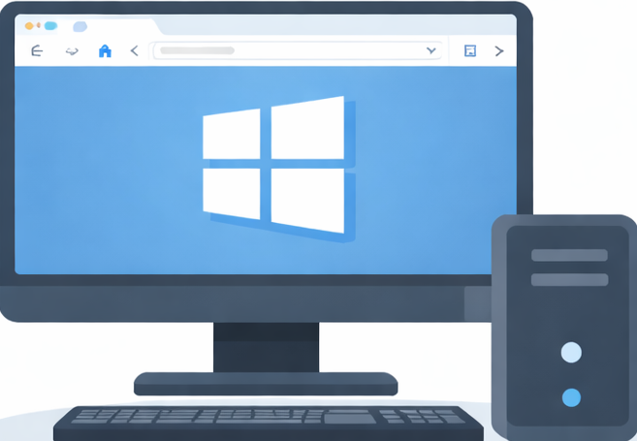


5. Technische Gesamtarchitektur
5.1 Netzwerk:
  Isoliertes /29-Subnetz
  Kein Gateway
  Keine externe Erreichbarkeit
5.2 Virtuelle Maschinen:
GoPhish Server
Windows 10 Client
SMTP/Postfix
Moodle Server

Slide 8
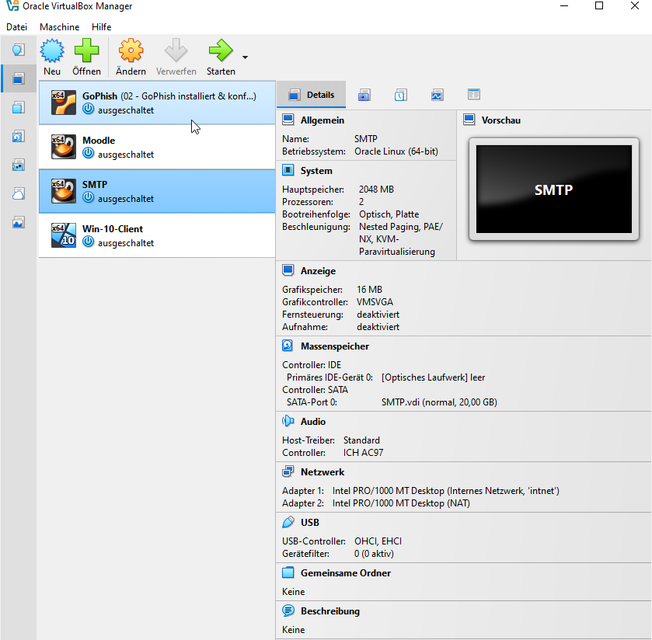
5.3 Überblick auf die Virtuell Maschinen

Slide 9
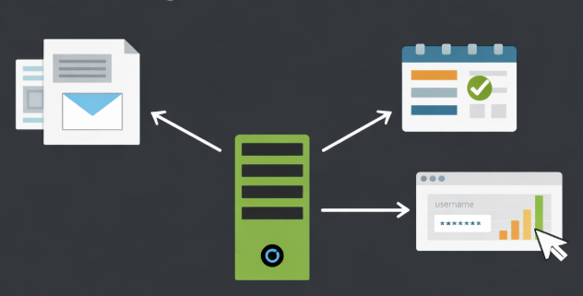
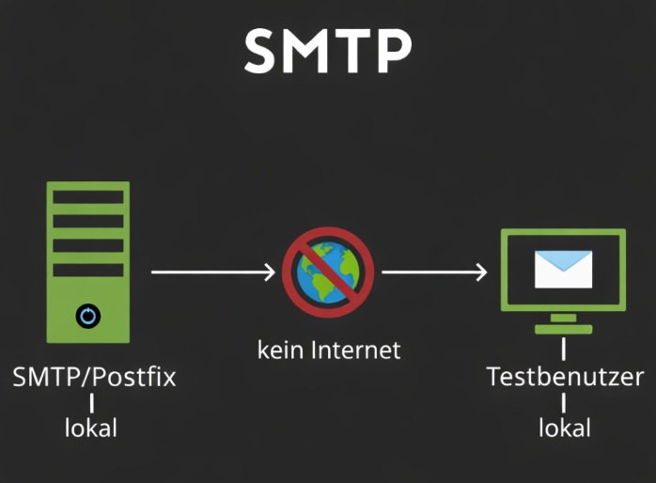
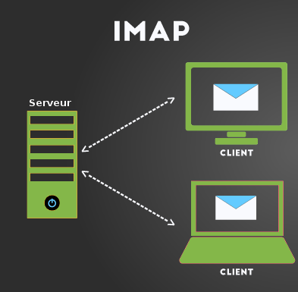
6. Zentrale Komponenten
6.1 Gophish
  Kampagenverwaltung
  E-Mail-Templates
  Auswertung von Benutzeraktionen
6.2 Mail-Server
  SMTP/Postfix – interner Mailversand
  Dovecot (IMAP) – Abruf der E-Mails

Slide 10

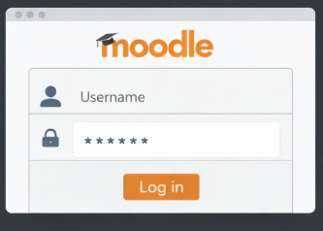
6.3 Windows-Client:
  Benutzerinteraktion
  Empfang und Interaktion mit Phishing-Mails
6.4 Moodle:
  Awareness-Schulung nach Simulation

Slide 11


7. Sicherheits- & Datenschutzkonzept
7.1 Sicherheitsmaßnahmen
  Isoliertes Netzwerk /29
  UFW-Firewall auf allen Servern
  Keine Internetverbindung
7.2 Datenschutz
  Pseudonymisierte Benutzer
  Keine echten Daten

Slide 12



8. Testphase
Inder Testphase wurde die komplette Funktionskette überprüft:

Slide 13
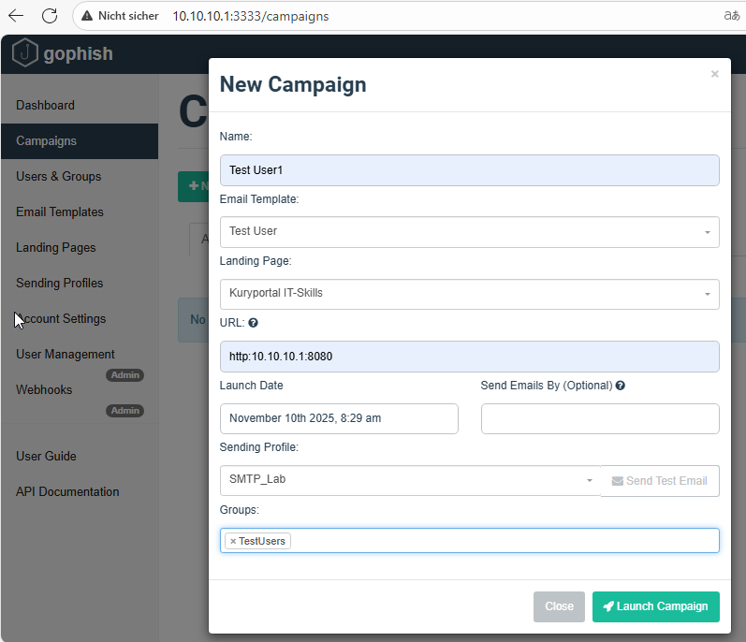
9. End-to-End-Nachweis
9.1 Konfiguration und Start der Phishing-Kampagne (GoPhish)

Slide 14
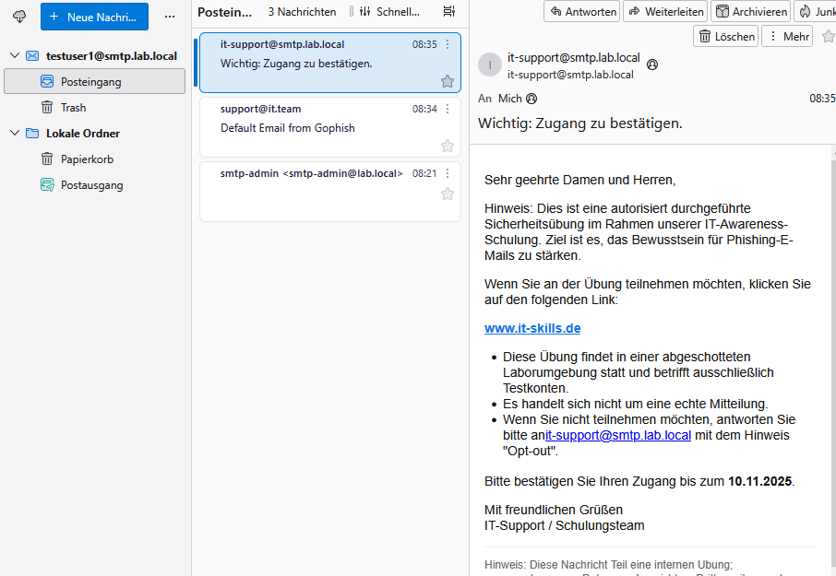
9.2 Empfang der Phishing-E-Mail im Windows-Client (Thunderbird)

Slide 15
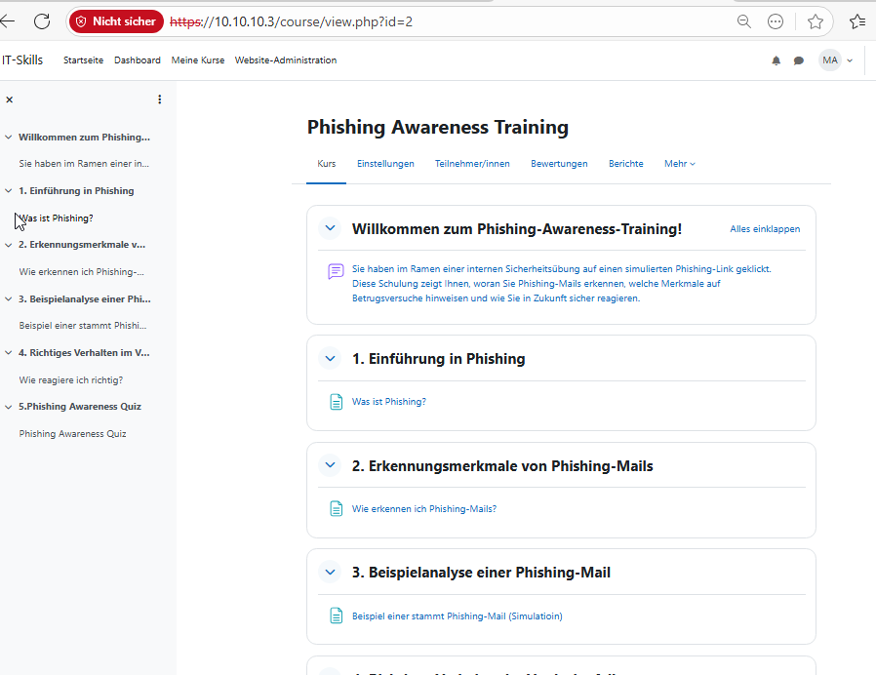
9.3 Weiterleitung zur Awareness-Schulung (Moodle)

Slide 16
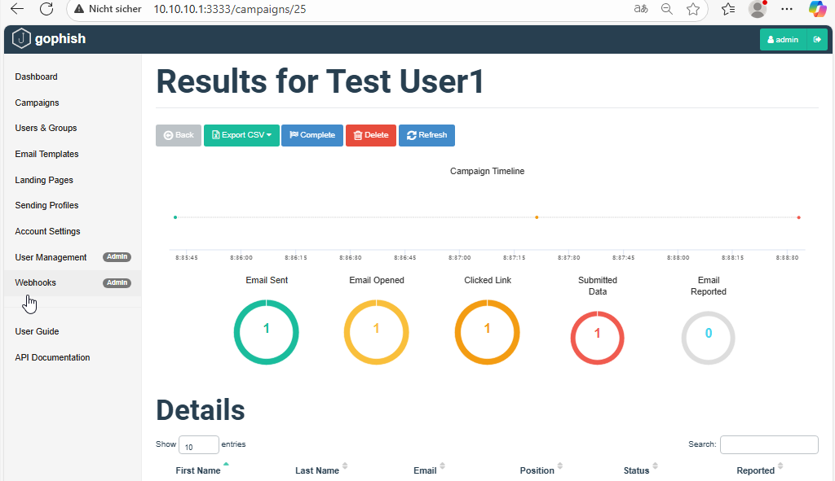
9.4 Auswertung der Benutzerinteraktionen im Dashboard

Slide 17
10. Testergebnisse & Bewertung
10.1 Ergebnisse:
  Erfolgreicher Mailversand
  Benutzeraktionen korrekt erfasst
  System stabil und reproduzierbar
10.2 Bewertung:
  Alle Projektziele erreicht
  Sicherer und realitätsnaher Testbetrieb

Slide 18
11. Fazit & Ausblick
11.1 Fazit:
  Projektziel vollständig erreicht.
  Die Kombination aus Technik und Schulung ermöglicht ein ganzheitliches
  Sicherheitskonzept ohne Risiko für Produktivsysteme.
11.2 Ausblick:
  Erweiterte Phishing-Szenarien (Anhänge, Spear-Phishing)
  Automatisierte Awareness-Kampagnen
  Erweiterte Auswertung und Reporting

Slide 19
12. Abschluss & persönlicher Lernerfolg
Projektabschluss:
  Erfolgreich umgesetzt und getestet
  Sichere, isolierte Trainingsumgebung realisiert

Slide 20


Vielen Dank
für Ihre Aufmerksamkeit!
Gerne beantworte ich jetzt Ihre Fragen.

